Slide 2
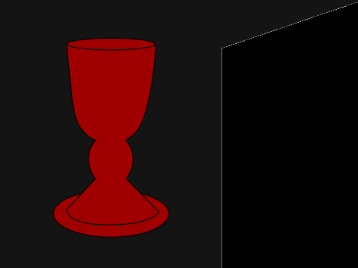
České země v době husitské

Slide 3
Obsah
Před nástupem husitů
Jan Hus
Po Husově smrti
Husitské války
Po porážce husitů
Zdroje

Slide 4
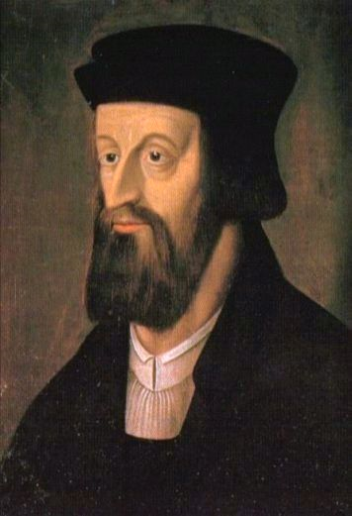
Před nástupem husitů
již za vlády Karla IV. = kritika bohatství církve
po jeho smrti nastoupil na trůn syn Václav IV. – slabý panovník (nevyjednal nápravu v církvi ani neudržel pořádek v zemi)
proti církvi kázal Jan Hus (kněz a učitel na pražské univerzitě)

Slide 5
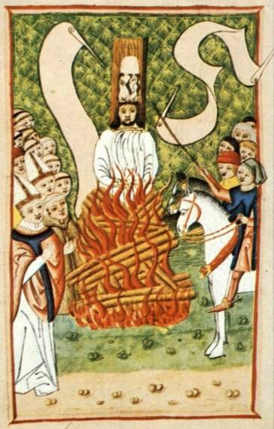
Jan Hus
kázal v Praze v Betlémské kapli
učení chtěl obhájit před koncilem (sněmem) v Kostnici, kam byl pozván
po příjezdu byl zatčen, uvězněn a nucen k odvolání svého učení = neodvolal, proto byl 6. července 1415 upálen
jeho smrt vyvolala v Čechách pozdvižení

Slide 6
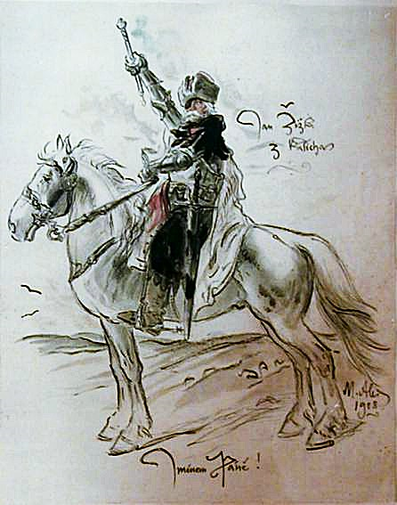
Po Husově smrti
učení šířili jeho stoupenci – husité (chudina, měšťané, rolníci i šlechtici)
znamením husitů – kalich (krev páně)
založili město Tábor (žili zde jako bratři a sestry)
myšlenky se nelíbily šlechticům a bohatým kněžím = byly pořádány křížové (křižáci – ve znaku kříž) výpravy
husité ale vycvičili vojsko – pod vedením Jana Žižky z Trocnova

Slide 7
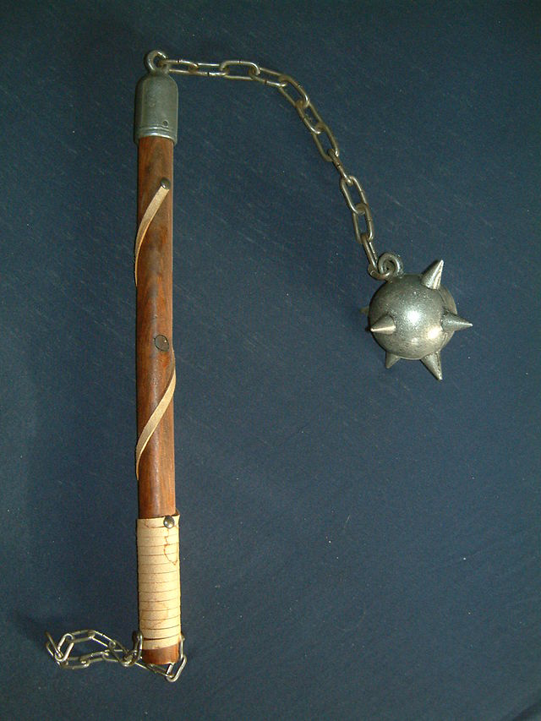
Husitské války
Husité měli nedostatek zbraní, proto upravili zemědělské nářadí – cepy, kosy a sekery
v bitvách používali vozové hradby i zpěv
války vyčerpávaly zemi (nikdo nepracoval na poli, upadala řemesla, nefungoval obchod)
i cizí vojska pustošila celé kraje
došlo k jednání představitelů církve s husity (mezi husity narůstaly rozbroje) = někteří chtěli v bojích pokračovat, jiní chtěli mír
rozhodující bitva – 1434 – u Lipan = neústupní husité poraženi

Slide 8
Po porážce husitů
země válkami velmi oslabena, bezpečnost země ohrožovaly lupičské tlupy – chyběla pevná vláda
o moc soupeřili šlechtici, převahu získal husitský šlechtic Jiří z Poděbrad
r. 1458 zvolen českým králem (jediný český panovník bez královského původu)
nastolil v celé zemi klid a pořádek
obnovila se výroba i obchod, na bezpečnost dohlíželi královští vojáci
Jiří z Poděbrad usiloval o pokojné soužití kališníků (husitů) s katolíky = nazván králem dvojího lidu
po jeho smrti nastoupili na český trůn panovníci z polského rodu Jagellonců
za vlády Vladislava Jagellonského přestavěn Pražský hrad – vznikl Vladislavský sál

Slide 9
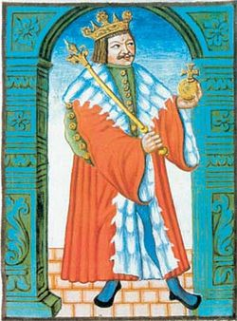
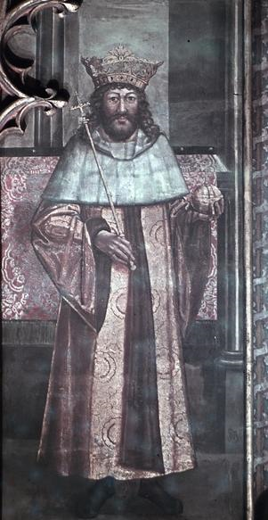
Vladislav Jagellonský
Jiří z Poděbrad

Slide 10
Autor prohlašuje, že tento materiál je jeho prací, nebo je stažen z uvedených zdrojů.
http://cs.wikipedia.org/wiki/Husit%C3%A9#mediaviewer/Soubor:Hussite_banner.png
http://cs.wikipedia.org/wiki/Jan_Hus#mediaviewer/Soubor:Jan_Hus_2.jpg
http://cs.wikipedia.org/wiki/Jan_Hus#mediaviewer/Soubor:Jan_Hus_at_the_Stake.jpg
http://cs.wikipedia.org/wiki/Jan_%C5%BDi%C5%BEka#mediaviewer/Soubor:Mikolas_ales_zizka.jpg
http://cs.wikipedia.org/wiki/Husitsk%C3%A9_zbran%C4%9B#mediaviewer/Soubor:Klassischer-Flegel.jpg
http://cs.wikipedia.org/wiki/Ji%C5%99%C3%AD_z_Pod%C4%9Bbrad#mediaviewer/Soubor:Georg_of_Podebrady.jpg
http://cs.wikipedia.org/wiki/Vladislav_Jagellonsk%C3%BD#mediaviewer/Soubor:Vladislaus_II_of_Bohemia_and_Hungary.jpg

